Slide 1
SplinterDB && FAST’21 论文分享
深圳对象存储组
2021.3.10

Slide 2
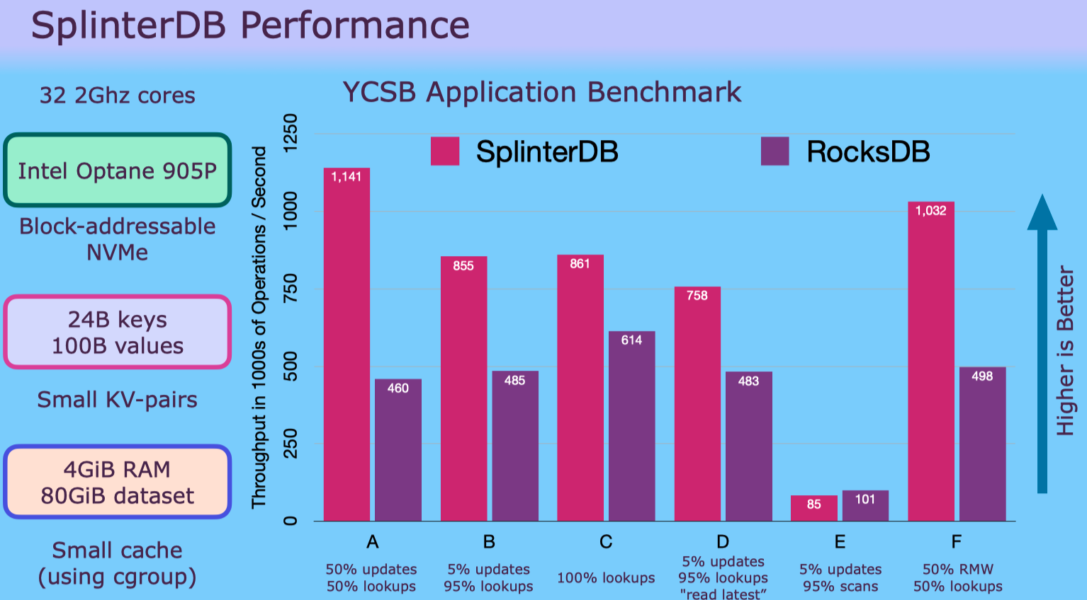
SplinterDB: Closing the Bandwidth Gap for NVMe Key-Value Stores
德州大学奥斯汀分校-Vijay Chidambaram团队 && VM，ATC’ 20
问题：当前的键值存储并不能充分利用NVMe SSD的带宽
方法：提出了一种新的索引结构STBε-tree，Size-Tiered的Bε-tree（Be-tree）；并基于此实现SplinterDB
效果： 比RocksDB高出6到10倍插入、2到2.6倍（点）查询性能

Slide 3
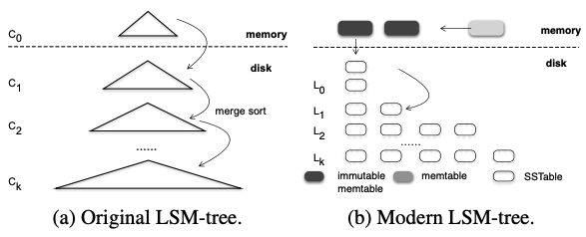
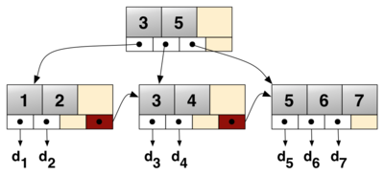
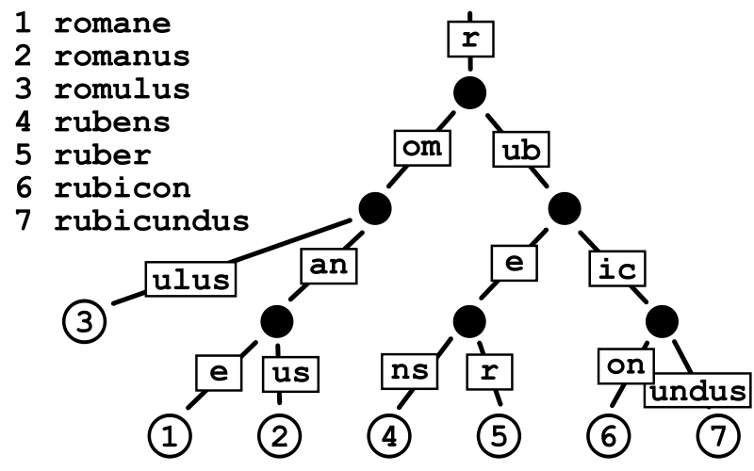
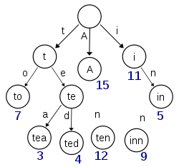
Indexing in Key-Value Store
LSM-tree： LevelDB 、RocksDB 、MongoDB 、Hbase、Cassandra、TiDB等
B/B+Tree： KyotoCabinet、BerkeleyDB、InnoDB等
HashTable、Radix tree、Trie 和混合索引结构等
一个保存了8个键的trie结构，"A", "to", "tea", "ted", "ten", "i", "in", "inn"

Slide 4
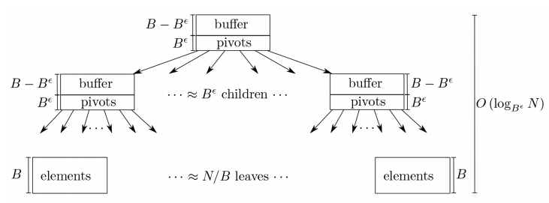
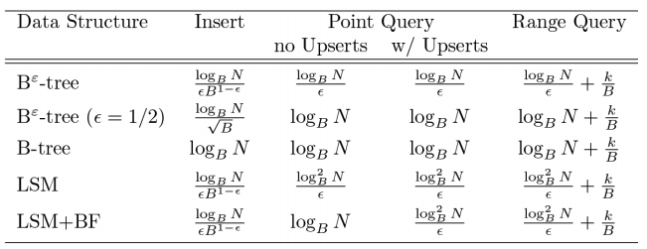
Bε-tree
Brodal and Fagerberg，2003年发表论文“Lower Bounds for External Memory Dictionaries”
B-tree和buffered repository tree（BRT，2000年提出，每个内部节点附加一个buffer）的结合体
典型系统代表：TokuDB（Fractal tree index，ft-index）、BetrFS
写优秀，读牺牲，写放大
Notes:
将新插入的消息存储在靠近根的缓冲区中，B ε -tree可以避免为了将元素放置在目标位置而遍寻整个磁盘

Slide 5
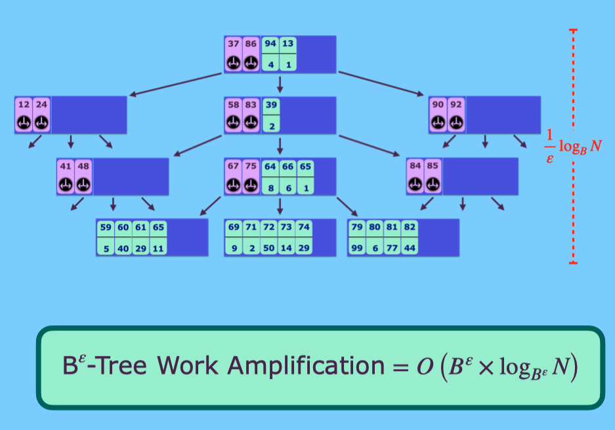


Write Amp. in Bε-tree
buffer满了，选择接受消息最多的子树，将buffer消息刷下去
如果要向B ε -tree节点添加新数据，必须对节点进行重写
因此，buffer中已经存在的任何数据将再次被写入
在最坏的情况下，每个节点平均重写消息Bε/2次

Slide 6
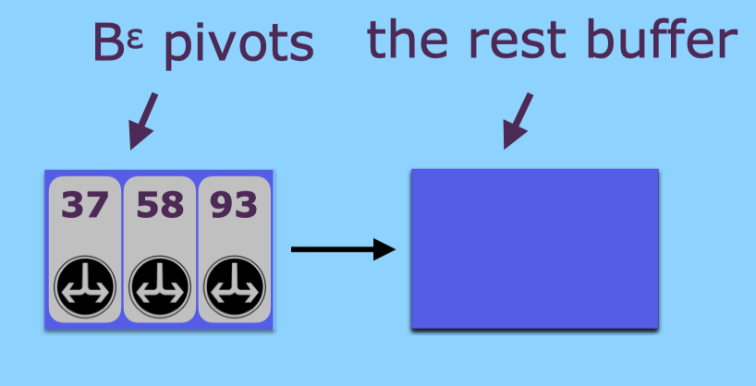
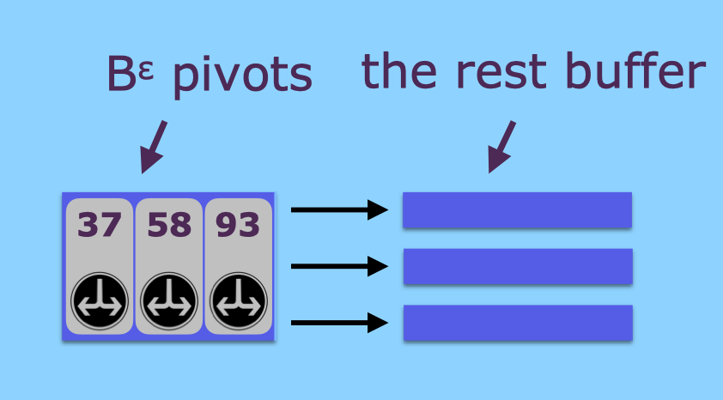
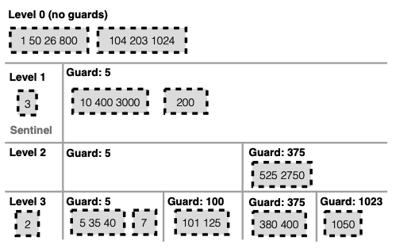
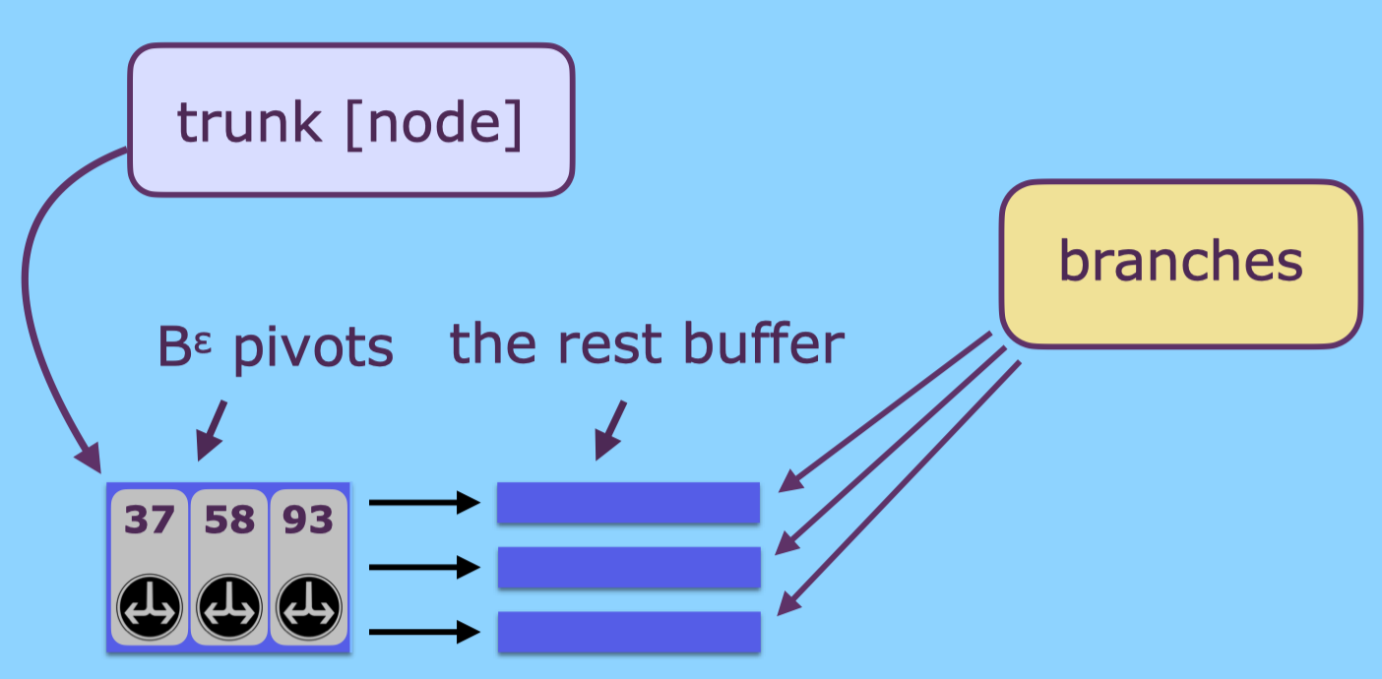
STB ε-tree
PebblesDB
SOSP’17
通过Size-Tiered思想减少LSM-tree写放大
STBε-tree

Slide 7
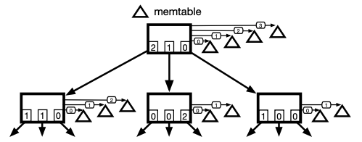
STB ε-tree
trunk tree：B-tree，还包括指向branchs的指针，扇出为8～16
branch tree: B-tree，存储数据，Quotient ﬁlter，固定大小4KB，扇出不定
trunk会对branch编号，另外会存储一个整数Ac
Ac：表示子树中活跃的最新的分支编号
内存
trunk node：元数据和指针，消耗很小
quotient ﬁlters：每个key上使用1-2个字节
branch tree：内部节点
Branchs的叶节点落盘，filter误报率 < 1%
一次查询最多一次IO！
内存使用分析
假设内存占数据集大小10%
当key-value比较小的时候
Key的数量比较多， ﬁlters消耗比较多，大约占6%
branch tree扇出比较大，层数和节点数少， 小于1%
当key-value比较大的时候
相反的，filter小，branchs大，总体小于10%
内存完全够用！

Slide 8
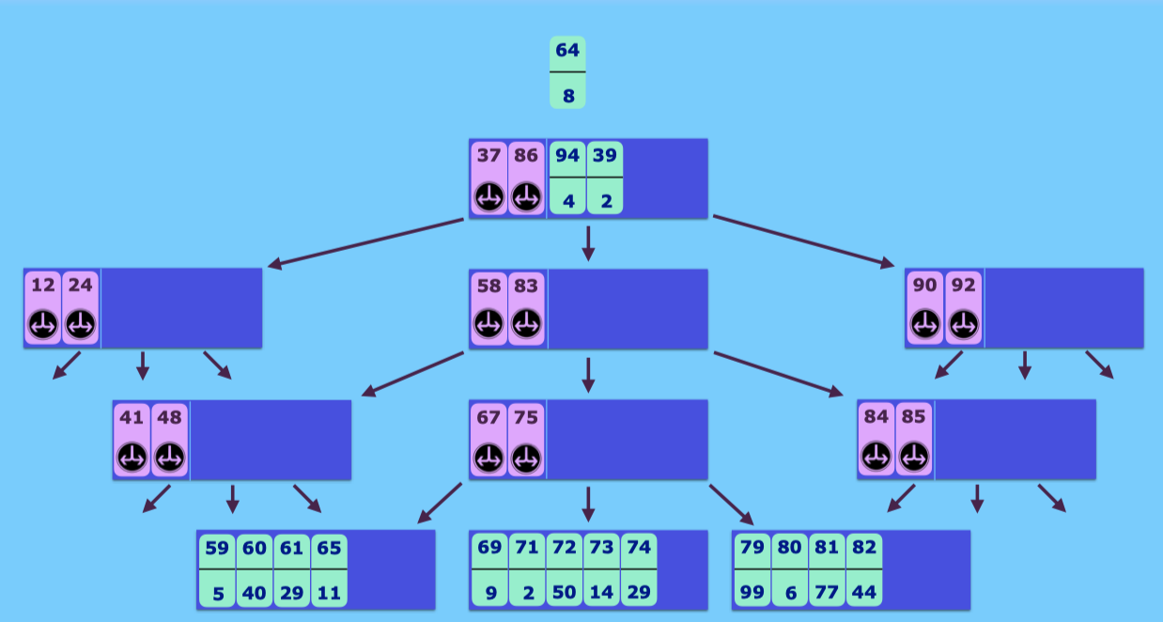
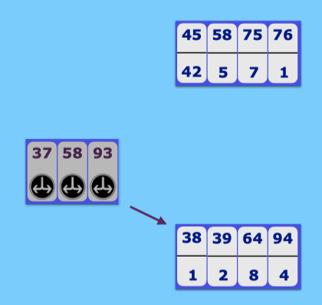
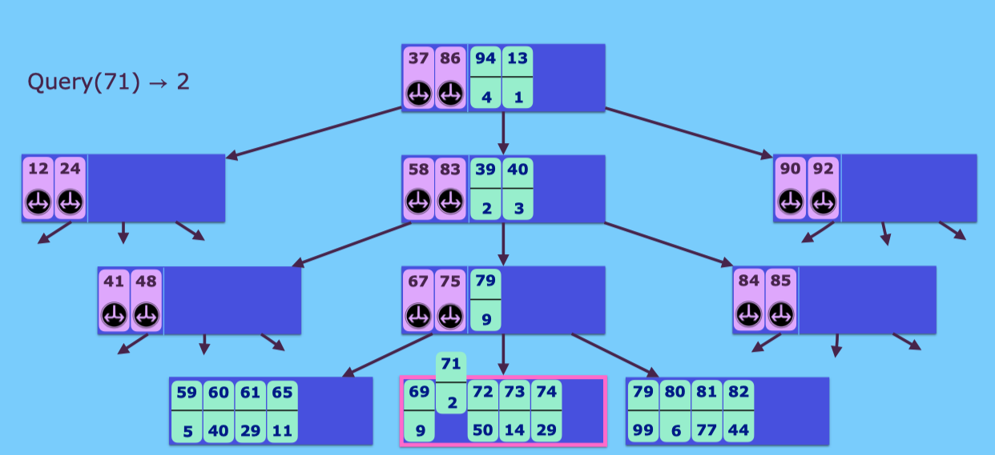
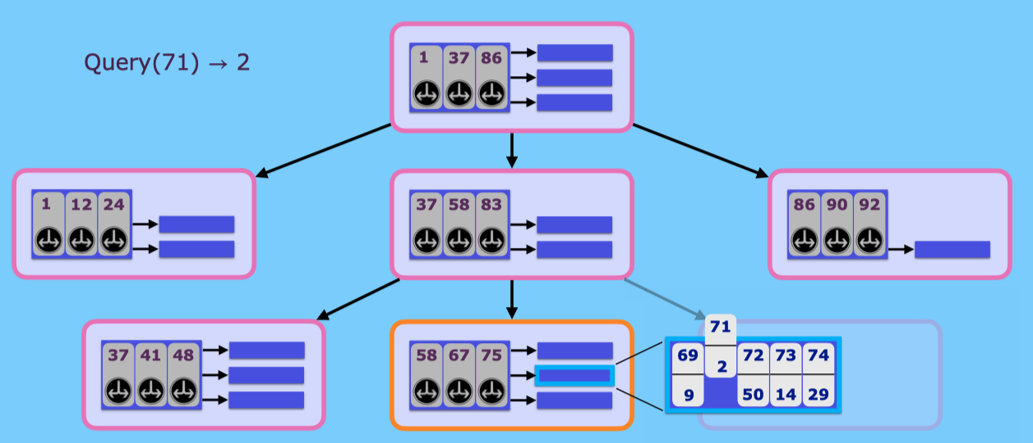
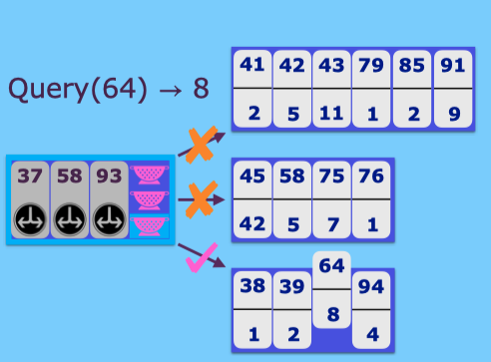
Inserts and Queries
Bε-tree
STBε-tree
首先被缓冲到memtable中
当memtable被填满时，它会作为一个新的分支被添加到根中
Inserts
Queries

Slide 9
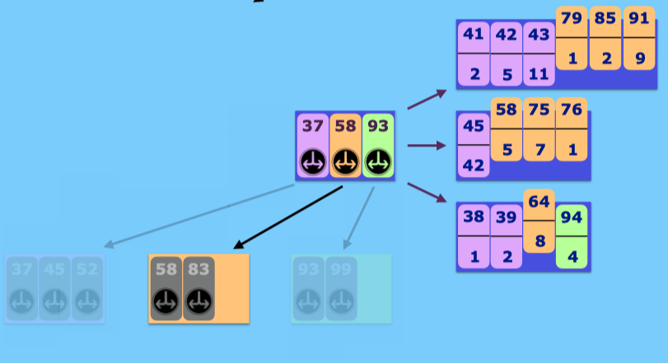
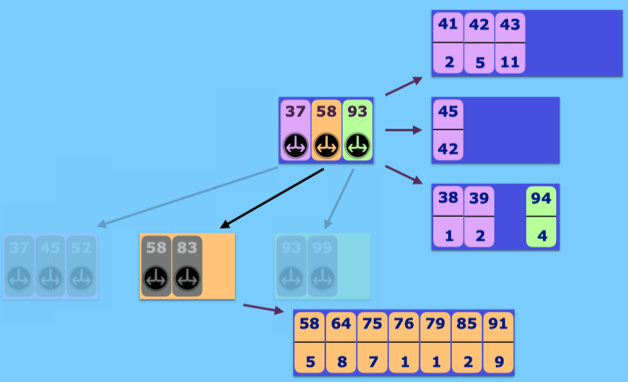
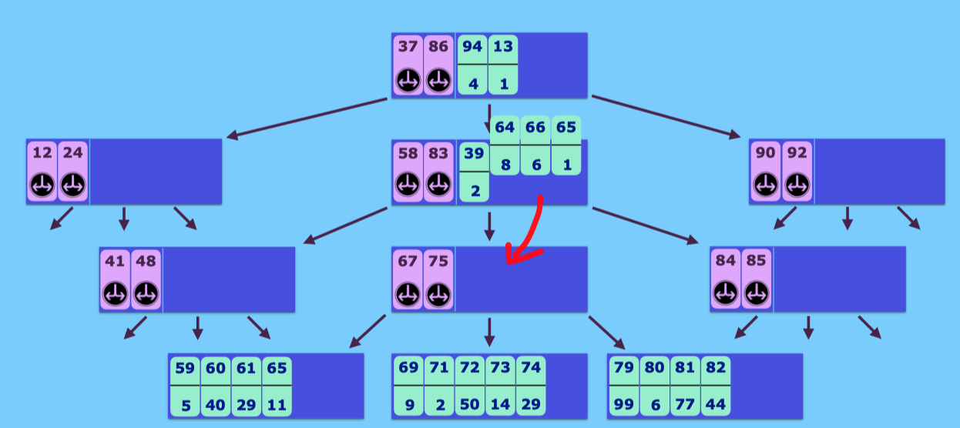
When a buffer is full：Compaction
Bε-tree中：当buffer满了
选择接收大多数消息的子节点
把它们移到子树的缓冲区
STBε-tree：容量阈值 F ×m bytes
选择接收大多数消息的子节点
将所有数据作为新分支插入子节点
不存在子节点buffer的重写
Notes:
其中F为扇出，m为memtable容量，以字节为单位。

Slide 10
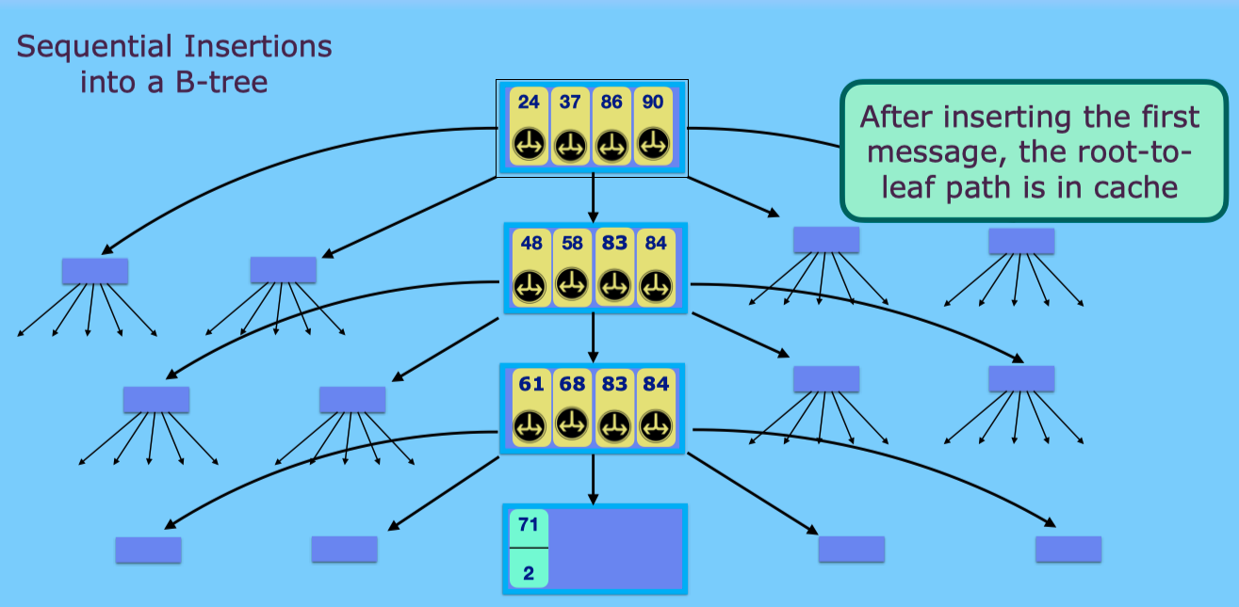
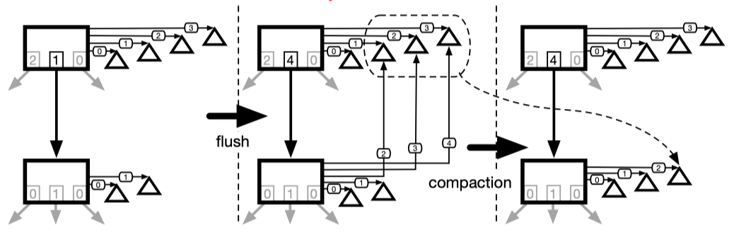
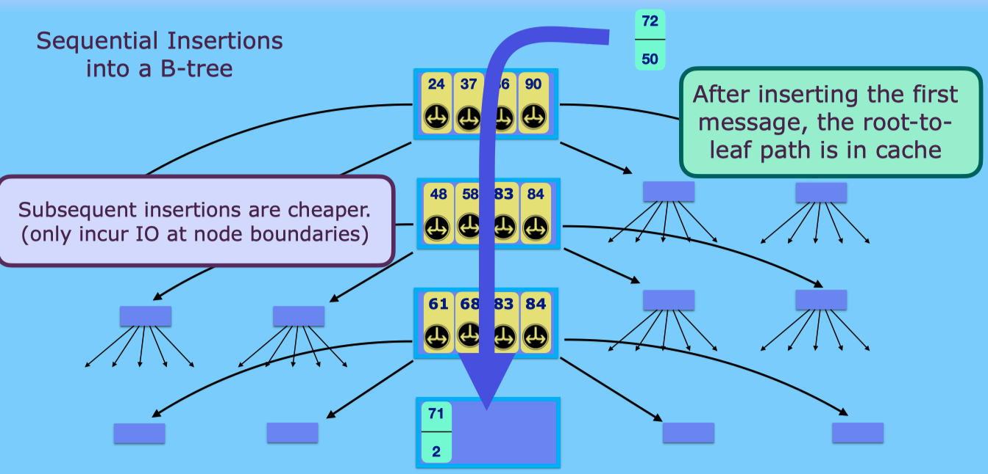
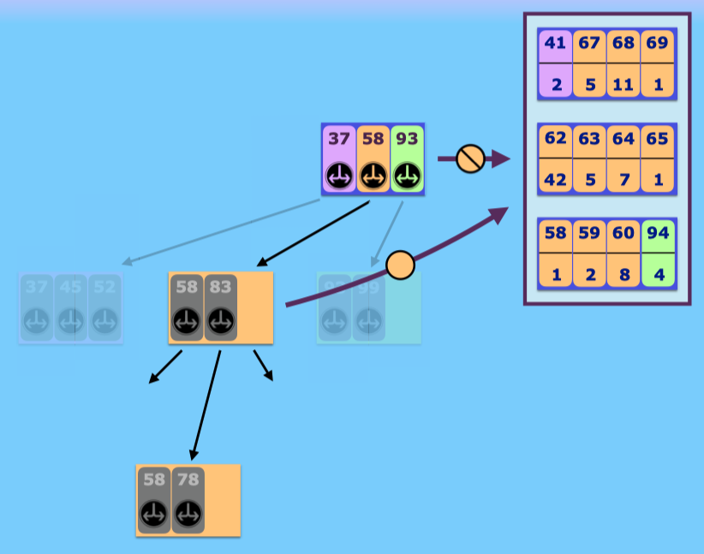
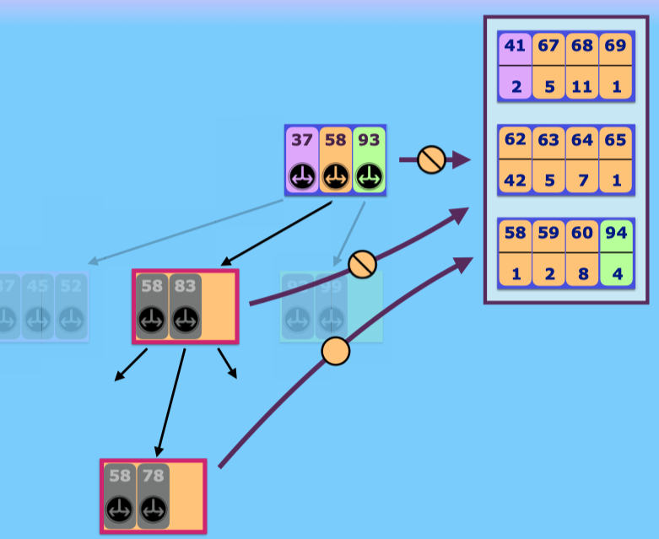
Flush-then-Compact：加速顺序写的效率
B+/Bε-tree 顺序写操作充分利用了局部热点数据， 磁盘IO次数大大降低
在STBε-tree 中顺序写会触发大量compaction
先flush：新分支指针指向原分支，原分支指针无效
后台异步compaction

Slide 11
SplinterDB
STB ε-tree
高并发memtable（ 借鉴 B-trees, shadowing, and clones）
用户级cache和分布式锁 （借鉴 Scalable reader-writer locks for parallel systems）
Quotient ﬁlter （借鉴 A general-purpose counting ﬁlter: Making every bit count）
写日志和恢复 （借鉴 Closing the performance gap between volatile and persistent keyvalue stores using cross-referencing logs）

Slide 12

FAST’21 论文总览
6个主题，28/130篇论文，国内11篇
索引和kv存储 4
文件系统 5
事务和重复数据删除 5
云和分布式系统 5
缓存 4
SSD 5

Slide 13
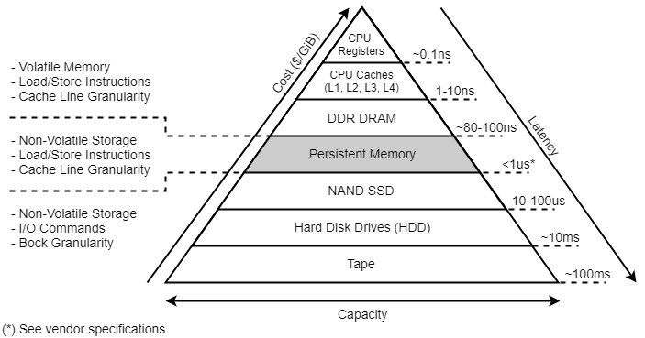
热点1: 新硬件场景下体系结构优化
Intel 推出第一款 Intel Optane DC Persistent Memory（19年4月）
最大读带宽39.4GB/s; 写带宽13.9GB/s; 随机写延迟305ns; 顺序写延迟169ns
作为内存的补充或者替代，作为高速存储设备
基本特性：可字节寻址性、低延迟和持久性
主要问题：读写不对称性、数据一致性（持久性开销）、安全、有限的耐受力等
内存级reordering（clflush 和 mfence）
cacheline和原子写的粒度不一致
主要研究点
基于NVM的持久性内存索引 1
基于NVM的文件系统 2
基于NVM的持久性事务 2

Slide 14
热点2：面向实际应用的存储系统优化
机器学习场景
优化存储结构，针对机器学习场景（模型训练）
CheckFreq: 细粒度Checkpointing for DNN
Behemoth、FlashNeuron: SSD存储结构解决GPU不足
结合机器学习算法，用于存储系统
CACHEUS: 基于机器学习的缓存算法
实际应用
Facebook Tectonic： EB级分布式文件系统
SpanDB：NVMe SSD和SSD混合KV存储架构，追求NVMe高性能，SSD大容量
Pattern-Guided File Compression：移动应用文件系统高写入压力
Kariz：多个分析平台（Pig/Hadoop、Spark等）统一缓存平台
Rocksdb发展报告
FusionRAID：全闪存RAID

Slide 15
热点3：传统算法创新 && 其他
算法创新
REMIX：解决LSM-tree范围查询效率低问题
The Dilemma between Deduplication and Locality: 解决重复数据删除中局部性问题
Exploiting Combined Locality：组合局部性+分布式存储中纠删码
Concordia：可编程交换机+分布式共享内存
On the Feasibility of Parser-based Log Compression：解析器+日志压缩
eMRC：多层cache MRC生成算法
其他
工具开发
经验总结
测试分析

Slide 16
主题1: Indexing and Key-Value Store
ROART: Range-query Optimized Persistent ART
NVM索引结构，针对范围查询优化 &
SpanDB: A Fast, Cost-Effective LSM-tree Based KV Store on Hybrid Storage
异构（NVMe SSD / SSD）的KV存储结构，性能和成本考量 #
Evolution of Development Priorities in Key-value Stores Serving Large-scale Applications: The RocksDB Experience
Rocksdb发展经验总结 @
REMIX: Efficient Range Query for LSM-trees
LSM-tree的范围查询优化 #

Slide 17
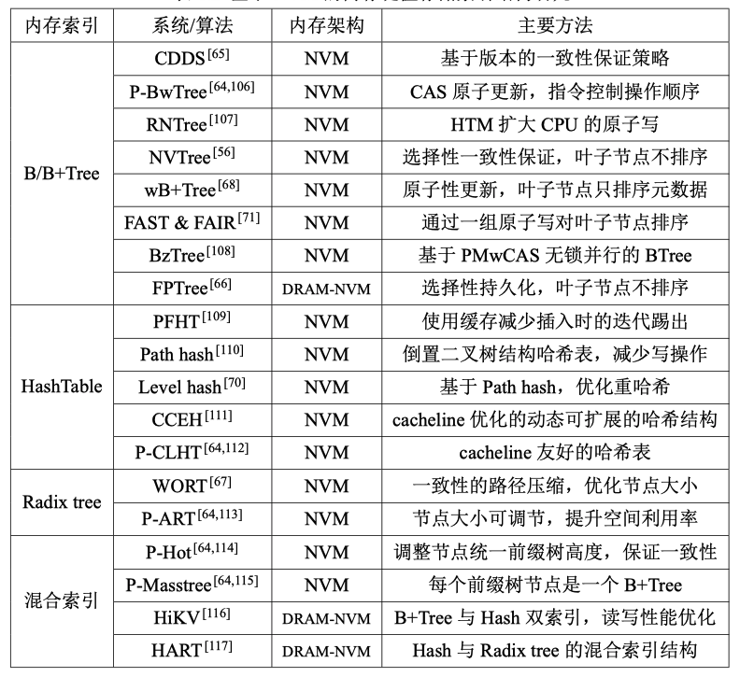
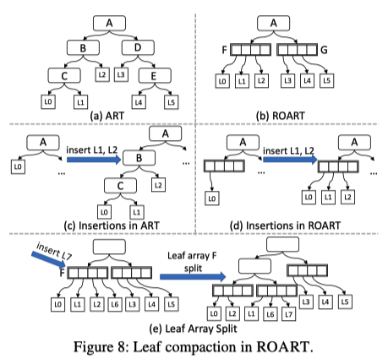
1-1 ROART: Range-query Optimized Persistent ART
清华大学-陈康团队
基于NVM的范围查询优秀的、持久性radix tree索引结构
Functionality：支持变长key和范围查询
Performance：减少持久化开销
Correctness：支持异常处理，保证内存安全
leaf压缩（FPTree）的ART（ICDE’13） + NVM

Slide 18
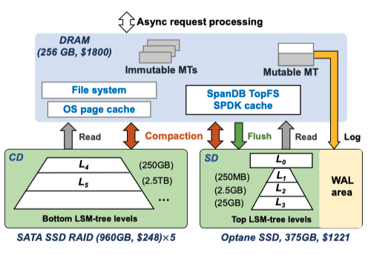
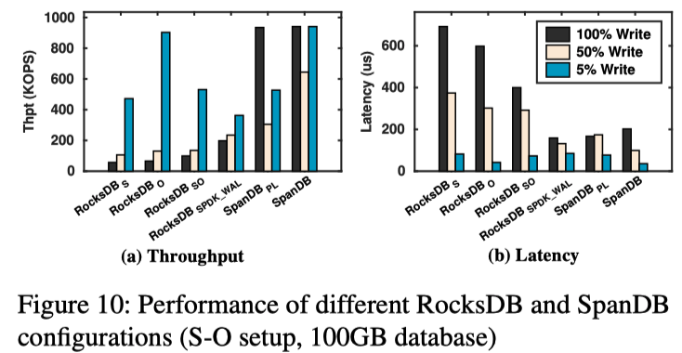
1-2 SpanDB: A Fast, Cost-Effective LSM-tree Based KV Store on Hybrid Storage
中科大-许胤龙、李诚团队
提出一个基于NVMe SSD / SSDs 异构KV存储
性能和成本
日志和LSM前几层存在NVMe，其他层在SSDs；SPDK与异步；并发日志写

Slide 19
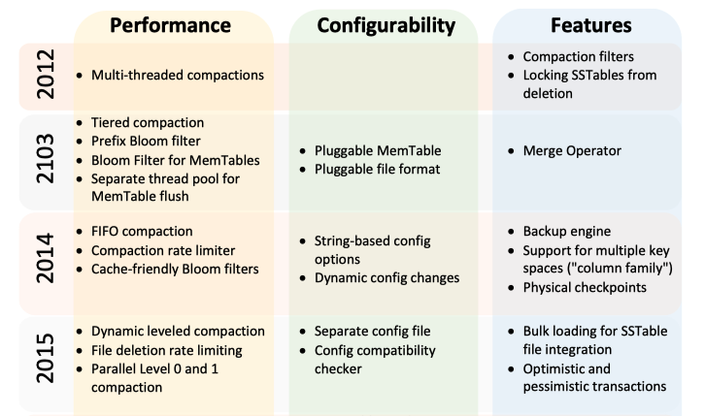
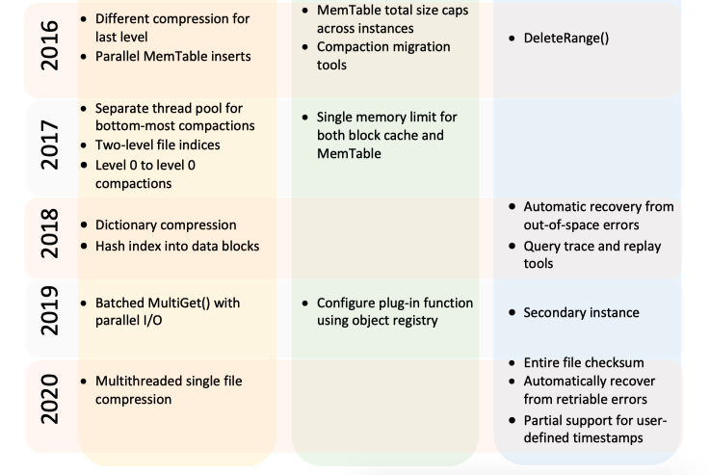
1-3 Evolution of Development Priorities in Key-value Stores Serving Large-scale Applications: The RocksDB Experience
Facebook-RocksDB团队
描述了RocksDB在过去8年中开发重点的变化
写放大-> 空间优化 -> CPU

Slide 20
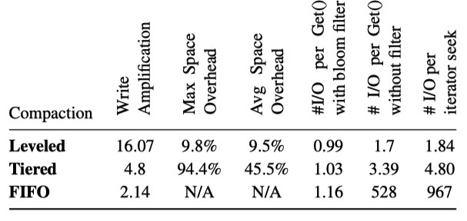
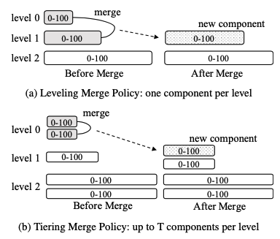
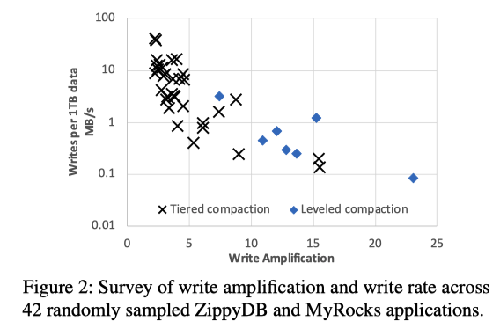
LSM-tree and Write ampliﬁcation
Leveling vs Tiering vs FIFO
FIFO压缩只是在DB达到大小限制时丢弃旧文件，并且只执行轻量级压缩。它的目标是内存缓存应用程序
为了减少写放大，Rokcsdb引进包括Tiering在内的多种compaction方式，用户可以根据需求选择
Notes:
RocksDB应用程序所有者通常会选择一种压缩方法，在写速率高的时候减少写放大，在写速率低的时候更积极地压缩，以实现空间效率和读性能的目标。

Slide 21
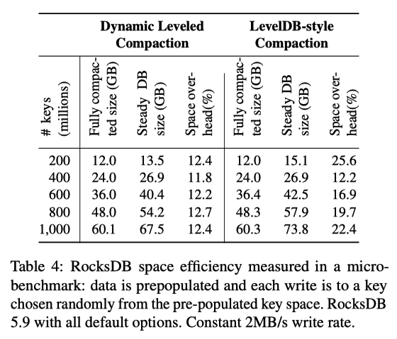
Space ampliﬁcation
对于大多数应用程序来说，空间利用率远比写放大重要，因为闪存写周期和写开销都没有受到限制
Optimizing Space Amplification in RocksDB，CIDR’17
Dynamic Leveled Compaction
每层大小会根据最后一层的实际大小自动调整
level_compaction_dynamic_level_bytes
Tiered compression
Key prefix encoding
No bloom filter for last level
compression dictionary
Notes:
加压缩，但是不在 level 0-2 加压缩，因为这样会影响读性能。只在 level > 2 加压缩，因为层数高的数据访问频率小
最后一层的数据量比前几层加起来都多，访问频率又低，所以省掉 bloom filter block 可以省掉许多存储空间

Slide 22
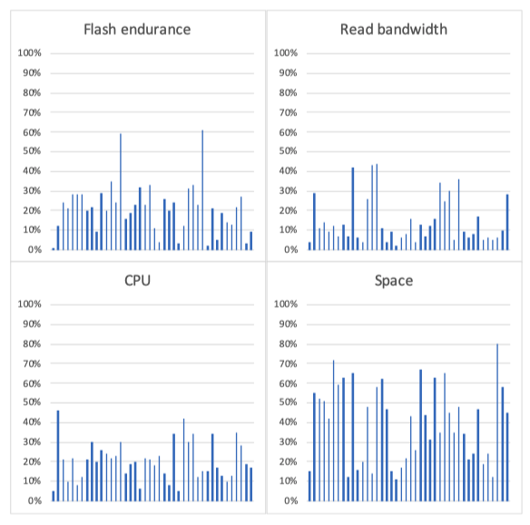
CPU utilization
对于ssd，瓶颈已经从存储设备转移到CPU
只有少数应用程序受到ssd提供的IOPS的限制，大多数还是受空间的限制
任何具有高端CPU的服务器都有足够的计算能力来饱和一个高端SSD
CPU可能在某些情况下成为瓶颈
密集的写为主导的工作负载也可能导致CPU成为瓶颈
对于某些情况，可以通过配置RocksDB使用更轻量级的压缩选项来缓解这种问题
减少CPU开销可以提升某些应用性能
preﬁx bloom ﬁlters 和其他bloom filter改进

Slide 23
Adapting to newer technologies
Disaggregated (Remote) Storage
网络更快，更多原程IO，可以更容易地同时充分利用CPU和SSD资源
尝试合并和并行I/O来解决长I/O延迟的挑战
Storage Class Memory (SCM)
使用SCM作为DRAM的扩展：如何最佳地实现混合DRAM和SCM的关键数据结构（例如，块缓存或内存表），以及在尝试利用提供的持久性时会引入哪些开销
使用SCM作为数据库的主要存储，RocksDB往往是空间或CPU的瓶颈，而不是I / O的瓶颈
将SCM用于WAL，仅需要一个较小的暂存区域，SCM的成本？
Notes:
分类(远程)存储似乎是一个更有趣的优化目标，并且是当前的优先级。到目前为止，我们的优化假设flash是本地连接的，因为我们的系统基础设施主要是这样配置的。然而，目前更快的网络可以提供更多的远程I/ o，因此在越来越多的应用程序中，使用远程存储运行RocksDB的性能是可行的

Slide 24
Lessons from running large-scale applications
在不同的RocksDB实例之间管理资源分配
数据格式需要保持向前和向后兼容，以允许增量软件部署
需要对数据库复制和备份的适当支持，以配置管理必须简单明了，最好是自动化的
Lessons from failure handling
数据损坏错误需要更早地在系统的每一层进行检测
KV接口以其简单性和一些性能限制而广受欢迎
对界面进行一些简单的修订可能会产生更好的平衡
Notes:
分类(远程)存储似乎是一个更有趣的优化目标，并且是当前的优先级。到目前为止，我们的优化假设flash是本地连接的，因为我们的系统基础设施主要是这样配置的。然而，目前更快的网络可以提供更多的远程I/ o，因此在越来越多的应用程序中，使用远程存储运行RocksDB的性能是可行的

Slide 25
Further Research
How can we use SSD/HDD hybrid storage to improve efﬁciency?
How can we mitigate the performance impact on readers when there are many consecutive deletion markers?
How should we improve our write throttling algorithms?
Can we develop an efﬁcient way of comparing two replicas to ensure they contain the same data?
How can we best exploit SCM? Should we still use LSM tree and how to organize storage hierarchy?
Can there be a generic integrity API to handle data handoff between RocksDB and the ﬁle system layer?

Slide 26
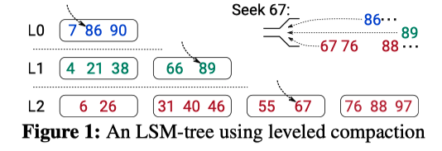
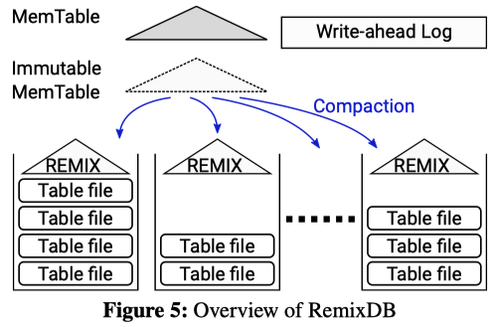
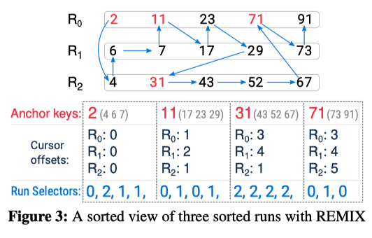
1-4 REMIX: Efﬁcient Range Query for LSM-trees
伊利诺大学芝加哥分校-吴兴博团队
提出一个基于LSM-tree范围查询优秀的KV存储
分析LSM基于迭代器范围查询过程，通过记录键值映射和游标加速范围查询
按key range分区，每个区构建REMIX

Slide 27
主题2: Advanced File Systems
High Velocity Kernel File Systems with Bento （Best Paper!）
基于Rust用于Linux内核文件系统高速开发的框架 @
Scalable Persistent Memory File System with Kernel-Userspace Collaboration
基于PM的内核-用户态混合架构的文件系统，针对拓展性优化 &
Rethinking File Mapping for Persistent Memory
优化基于PM的文件系统的文件映射方式 &
pFSCK: Accelerating File System Checking and Repair for Modern Storage
高效的并行文件系统检查和恢复工具 @
Pattern-Guided File Compression with User-Experience Enhancement for Log-Structured File System on Mobile Devices
面向移动应用文件系统的高效压缩方式，减少写入压力并节省空间 #

Slide 28
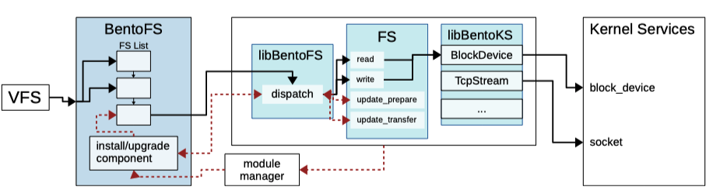
2-1 High Velocity Kernel File Systems with Bento
华盛顿大学-Samantha Miller
问题：内核代码过于庞大，调试很困难，还容易引入bug，也无法在避免在重新部署时中断服务等等，导致目前文件系统开发难度较大
方法：提出了一种支持内核态文件系统快速开发的框架Bento，功能上类似于VFS，利用rust的安全语言类型加快文件系统的开发周期

Slide 29
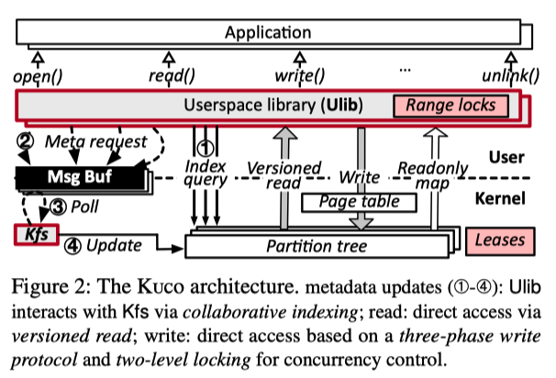
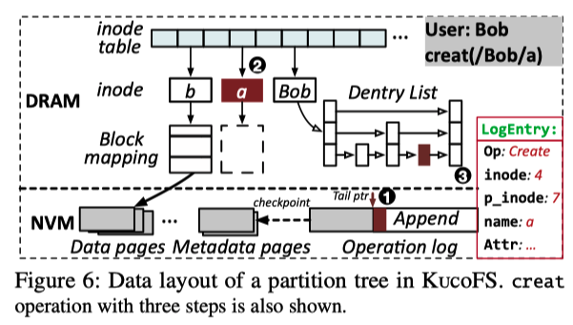
2-2 Scalable Persistent Memory File System with Kernel-Userspace Collaboration
清华大学-舒继武和陆游游团队
问题：目前关于PM感知的文件系统等扩展性不好；对PM这种低延迟的内存级设备来说软件开销过大；存在stray writes等问题
方法：提出了一个用户态和内核态协作的文件系统Kuco，在两者之间做了细粒度的任务划分，尽量减少内核态的开销，并且提供了良好的扩展性

Slide 30
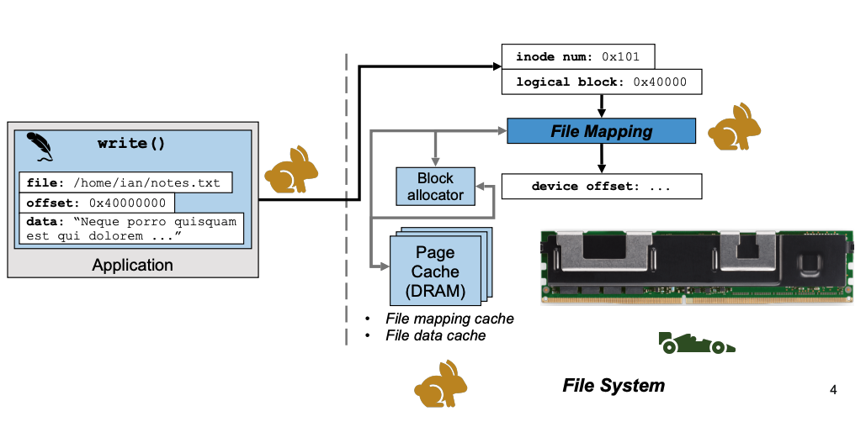
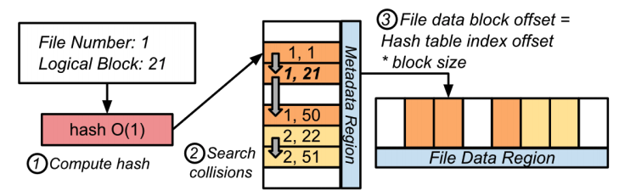
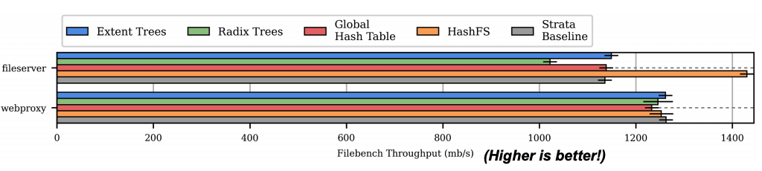
2-3 Rethinking File Mapping for Persistent Memory
密西根大学-Youngjin Kwon团队
问题：PM大大提高了IO性能，这导致文件系统花费IO路径多达70％来执行实际工作负载文件映射
方法：提出一种基于哈希的文件映射方法。HashFS对所有映射和分配操作使用单个哈希操作；通过SIMD并行性预取映射并显式缓存转换，从而绕过文件系统缓存

Slide 31
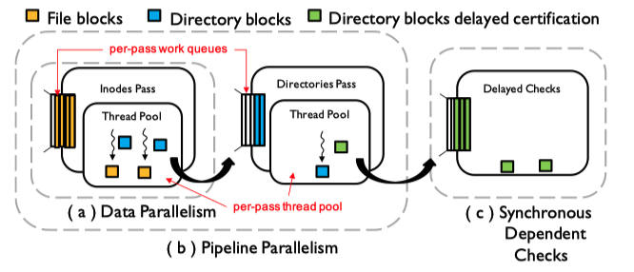
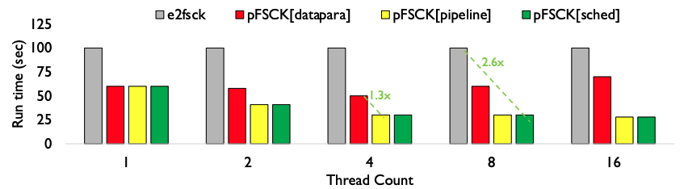
2-4 pFSCK: Accelerating File System Checking and Repair for Modern Storage
罗格斯大学-Sudarsun Kannan团队
基于这是一种并行文件系统检查和恢复（C/R）工具，旨在利用现代存储设备中的计算和存储并行性
流水线并行化设计，每个线程IO缓存管理

Slide 32
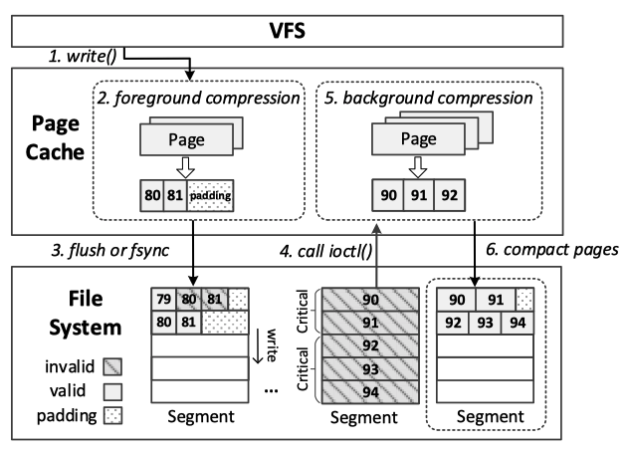

2-5 Pattern-Guided File Compression with User-Experience Enhancement for Log-Structured File System on Mobile Devices
南京理工大学-Cheng Ji团队
问题：移动应用程序的高写入压力会严重影响基于闪存的移动存储的寿命
方法：提出文件访问模式引导的压缩，减少写入压力并节省空间而又不牺牲用户感知的延迟
前台压缩处理主要用于写入的文件，以减少写入压力；而后台压缩则打包随机读取的文件块，以提高读取性能

Slide 33
主题3: Transactions, Deduplication, and More
ArchTM: Architecture-Aware, High Performance Transaction for Persistent Memory
加州大学-Kai Wu团队，提出支持体系结构的、用于持久内存PM的高性能事务机制 &
SPHT: Scalable Persistent Hardware Transactions
葡萄牙INESC-ID 研究所Daniel Castro，提出用于PM的高可扩展事务机制 &
The Dilemma between Deduplication and Locality: Can Both be Achieved?
哈尔滨工业大学-Xiangyu Zou && 戴尔，友好的重复数据删除框架，并保证局部性 #
Remap-SSD: Safely and Efficiently Exploiting SSD Address Remapping to Eliminate Duplicate Writes
华中科技大学谢长生-吴非团队，基于NVM混合架构，利用SSD地址重映射消除重复写 &
CheckFreq: Frequent, Fine-Grained DNN Checkpointing
德州大学奥斯汀分校-Vijay Chidambaram团队，面向DNN的频繁的、细粒度的Checkpoint方式 #

Slide 34
主题4: Cloud and Distributed Systems
Facebook's Tectonic Filesystem: Efficiency from Exascale
Facebook，EB级分布式文件系统 #
Exploiting Combined Locality for Wide-Stripe Erasure Coding in Distributed Storage
华中科技大学-冯丹、胡燏翀团队，利用组合局部性实现分布式存储中的宽条带纠删码 #
On the Feasibility of Parser-based Log Compression in Large-Scale Cloud Systems
清华大学-郑纬民、张广艳团队，基于解析器的日志压缩技术 #
CNSBench: A Cloud Native Storage Benchmark
石溪大学Alex Merenstein团队&&IBM，适用于云原生存储的Benchmark @
Concordia: Distributed Shared Memory with In-Network Cache Coherence
清华大学-舒继武和陆游游团队，基于可编程交换机支持的快速网络内缓存一致性的DSM &

Slide 35

4-1 Facebook's Tectonic Filesystem: Efficiency from Exascale
问题：在Facebook的存储架构中，由多种不同的存储系统构成，每个存储系统之间有明确的分工
比如在Blob storage系统中，使用Haystack存储热数据，f4存储温数据。Data warehouse storage使用HDFS
由于不同的workload运行在三种不同系统中，它们之间不能共享资源，导致资源利用率很低

Slide 36


4-1 Facebook's Tectonic Filesystem: Efficiency from Exascale
Tectonic是一个单一的存储系统，可以满足多种存储场景的需要，由于它允许租户之间资源共享
Tectonic的主要组成部分，主要包括Client Library、Metadata store、Chunk store和stateless node
Chunk Store是一个扁平化、分布式的对象存储，以chunk为单位进行管理，chunk有多个block组成，每个file由chunk组成
Metadata Store由KV store和Filesystem metadata layers组成
Chunk Store和Metadata Store可以独立处理数据和元数据的读写请求，由Client Library负责编排
Tectonic cluster运行无状态的background services，维护集群一致性和容错

Slide 37
Metadata Store
Metadata Store由KV store和无状态的元数据服务组成，它存储文件系统层次结构
Tectonic利用ZippyDB存储元数据
ZippyDB： 一个可线性化、容错、分片的键值存储
key-value存储按分片粒度管理数据，所有操作都限定在一个分片范围内，分片是复制（Paxos ）的单元
key-value store节点在内部运行RocksDB
Filesystem metadata layers主要有三个层次组成：Name、File和Block
Name layer映射directory到子sub-directories或者files
File layer映射file到blocks
Block layer映射block到disk上的位置，同时维护了反向索引（disk到block）
可伸缩性和负载平衡，采用了基于hash的分区方式减少热点写问题

Slide 38
主题5: Caching Everywhere
eMRC: Efficient Miss Ratio Approximation for Multi-Tier Caching
科罗拉多大学博尔德分校-Zhang Liu，高效的多层缓存MRC（miss ratio curve）生成 @
The Storage Hierarchy is Not a Hierarchy: Optimizing Caching on Modern Storage Devices with Orthus
威斯康星大学- Arpaci-Dusseau夫妇团队，一种非层次的基于现代存储设备的缓存系统 &
A Community Cache with Complete Information
美国东北大学-Mania Abdi团队，支持并发、用于多个分析平台的缓存系统 #
Learning Cache Replacement with CACHEUS
佛罗里达国际大学-Liana V. Rodriguez团队，LeCaR的后续（强化学习+The Regret Minimization Framework），基于机器学习的缓存算法 #
Notes:
MRC表示cache大小与对应的cache miss ratio之间的关系

Slide 39
主题6: The SSD Revolution Is Not Over
FusionRAID: Achieving Consistent Low Latency for Commodity SSD Arrays
清华大学-郑纬民、张广艳团队，在全闪存阵列上实现一致性和低延迟的RAID架构 #
Behemoth: A Flash-centric Training Accelerator for Extreme-scale DNNs
FlashNeuron: SSD-Enabled Large-Batch Training of Very Deep Neural Networks
都是用SSD构建存储系统，解决DNN训练系统中GPU内存不足问题 # #
D2FQ: Device-Direct Fair Queueing for NVMe SSDs
韩国成均馆大学- Jinkyu Jeong团队，针对NVMe SSD公平队列的省CPU的IO调度 &
An In-Depth Study of Correlated Failures in Production SSD-Based Data Centers
对阿里巴巴100万个SSD故障分析 #

Slide 40



6-2 Behemoth: A Flash-centric Training Accelerator for Extreme-scale DNNs
6-3 FlashNeuron: SSD-Enabled Large-Batch Training of Very Deep Neural Networks
韩国首尔大学- Jae W. Lee团队 && 三星
问题：增大模型大小是提高DNNs准确性的关键，从正向传播到反向传播的数据重用模式，显存不足
GPU memory capacity wall !
Notes:
训练算法在向后传播过程中重用了前向传播产生的中间结果(如特征映射)，因此需要大量的内存空间

Slide 41
Overcoming GPU Memory Capacity Wall
方法1: 丢弃中间结果，后向传播的时候重新计算，额外的计算量
方法2: 利用模型并行性，将模型分区分到多个设备上
需要很多资源
负载均衡，依赖关系，额外控制分配机制
方法3: 通过将一些中间数据（例如，特征图）卸载到CPU内存
内存依旧不足
与CPU上运行的应用程序争用
提出使用SSD作为容量补充，构建训练存储系统
Behemoth：为超大规模的NLP模型训练GPU配备基于闪存的存储系统
FlashNeuron：NVMe SSD作为后端解决CPU上运行的应用程序争用问题

Slide 42


Behemoth
发现：超大规模NLP模型训练并不能充分利用DRAM的带宽，反而因为容量不足受限
Compute Core、Tersor Buffer、FMS
Model Analysis、Generating Command Sequences
Forward propagation
1 Read weight
2 将权重广播到Activation节点tersor buffer
3 将权重加载到计算节点SRAM上，开始4 计算
5 计算完之后复制结果到tersor buffer
6 将结果写入ssd
Backward propagation
1 2 前两个过程一样
3 将Forward存储到ssd的结果读出来
4 5 6 同forward 3 4 5
所有层计算完之后进行权重更新

Slide 43


FlashNeuron
问题：与CPU上运行的应用程序争用
NVMe SSD为后端存储，GPU和SSD直接通信进行数据传输

Slide 44

6-5 An In-Depth Study of Correlated Failures in Production SSD-Based Data Centers
香港中文大学-Patrick P. C. Lee团队
对阿里巴巴基于SSD的数据中心的相关故障进行了深入的数据驱动分析
三个产商、11种100万个SSD、两年数据集（2018年1月- 2019年12月）
SMART数据、故障记录、位置和应用等
主要贡献：
分析包括SSD故障的空间和时间相关性以及不同因素对相关故障的影响
通过仿真来评估各种冗余方案在相关故障下的可靠性
报告了15个发现，并发布数据集和源代码

Slide 45

Finding 1: A non-negligible fraction of SSD failures belong to intra-node and intra-rack failures
SSD故障中有相当一部分属于节点内故障和机架内故障（在论文数据集中分别为12.9%和18.3%)
intra-node (intra-rack) failures：同一节点内（机架内）发生两次故障的间隔小于预设阈值（默认为30分钟 ）
intra-node (intra-rack) failure group：一系列节点内（机架内）故障
the intra-node and intrarack failure group的大小超出了一些典型冗余保护方案的允许范围

Slide 46

Correlations Among Failures
Finding 2: 在一个节点内(机架内)故障组中有额外的节点内(机架内)故障的可能性，取决于已经存在的节点内(机架内)故障
Finding 3: 节点内和机架内的故障有不可忽略的一部分发生在短时间内，甚至一分钟

Slide 47


Impact of Drive Models
Finding 4：节点内（机架内）故障的相对百分比随驱动器型号而异
在同一节点(机架)上放置过多同一驱动器型号的ssd盘，会导致节点内(机架内)故障率过高
此外，AFR和环境因素(如温度)也会影响节点内和机架内故障的相对百分比
AFR总体为0.55%, 不同型号从0.16% 到 2.52%不等

Slide 48

Impact of Drive Models
Finding 5：对于大多数型号，节点内故障和机架内故障的分数不可忽略，且故障间隔时间很短（例如一分钟）
除A4和C2以外的3.5-33.4％（7.8-37.1％）的节点内（机架内）故障

Slide 49

Impact of Lithography
Finding 6：密度较高的MLC SSD的节点内故障和机架内故障的相对百分比通常较低
对于MLC SSD，较小的光刻意味着较高的密度
3D-TLC SSD的密度高于MLC SSD的密度

Slide 50

Impact of Age
Finding 7：节点内和机架内故障的相对百分比随着年龄的增长而增加
由于使用了更长的额定寿命，因此在更短的时间内更可能发生年龄较大的节点内和机架内故障

Slide 51

Impact of Capacity
Finding 8：节点内和机架内故障的相对百分比在整个容量中差异很大
对于故障时间间隔和容量的不同阈值，节点内（或机架内）故障的相对百分比之间没有明确的趋势

Slide 52

Impact of SMART Attributes
Finding 9：SMART属性与节点内故障和机架内故障的相关性有限
对于节点内故障和机架内故障，最高SRCC值（来自S187）仅为0.23
SMART属性不是检测节点内和机架内故障是否存在的良好指标
对于每个SMART属性，节点内故障和机架内故障的SRCC绝对值均无显着差异

Slide 53


Impact of Applications
Finding 10：写入为主的工作负载总体上导致更多的SSD故障，但这不是AFR的唯一因素
其他因素（例如驱动器型号）可能会影响AFR
Finding 11：每个节点（机架）具有更多SSD且应用程序占主导的工作负载的应用程序往往具有较高的节点内（机架内）故障率

Slide 54

Impact of Applications
Finding 12：对于应用程序而言，节点和机架内故障在较老的年龄段中以及写操作为主的工作负载往往会在很短的时间内发生

Slide 55
Case Study: Redundancy Protection
冗余方案
r-way replication (Rep(r)): Rep(2) and Rep(3)
Reed-Solomon coding (RS(k, m)): RS(6,3), RS(10,4), and RS(12,4)
Local Reconstruction Coding (LRC(k, l, g)): LRC(12,2,2)
Eager recovery vs. lazy recovery
仿真器
扩展C ++离散事件模拟器SimEDC [TPDS’19 Zhang]
指标
数据丢失的可能性（PDL）
标准化的数据丢失量（NOMDL）

Slide 56

Simulation Results
Finding 13：基于论文数据集中的故障模式，EC显示出比复制更高的可靠性
Finding 14：足以容忍独立故障的冗余方案可能不足以解决相关故障

Slide 57

Simulation Results
Finding 15: lazy recovery比Eager recovery更不适合容忍我们数据集中的相关故障
Eager recovery ：阈值为1
仅在独立故障下具有高可靠性
随着阈值的增加，在相关故障下的可靠性下降

Slide 58
Thanks and Question?

